Slide 1



TRƯỜNG TIỂU HỌC GIA THƯỢNG
Chào mừng quý thầy, cô về dự giờ thăm lớp
TIN HỌC
Lớp 4
GIÁO VIÊN: TRẦN THỊ AN

Slide 2

Khởi độnG

Slide 3
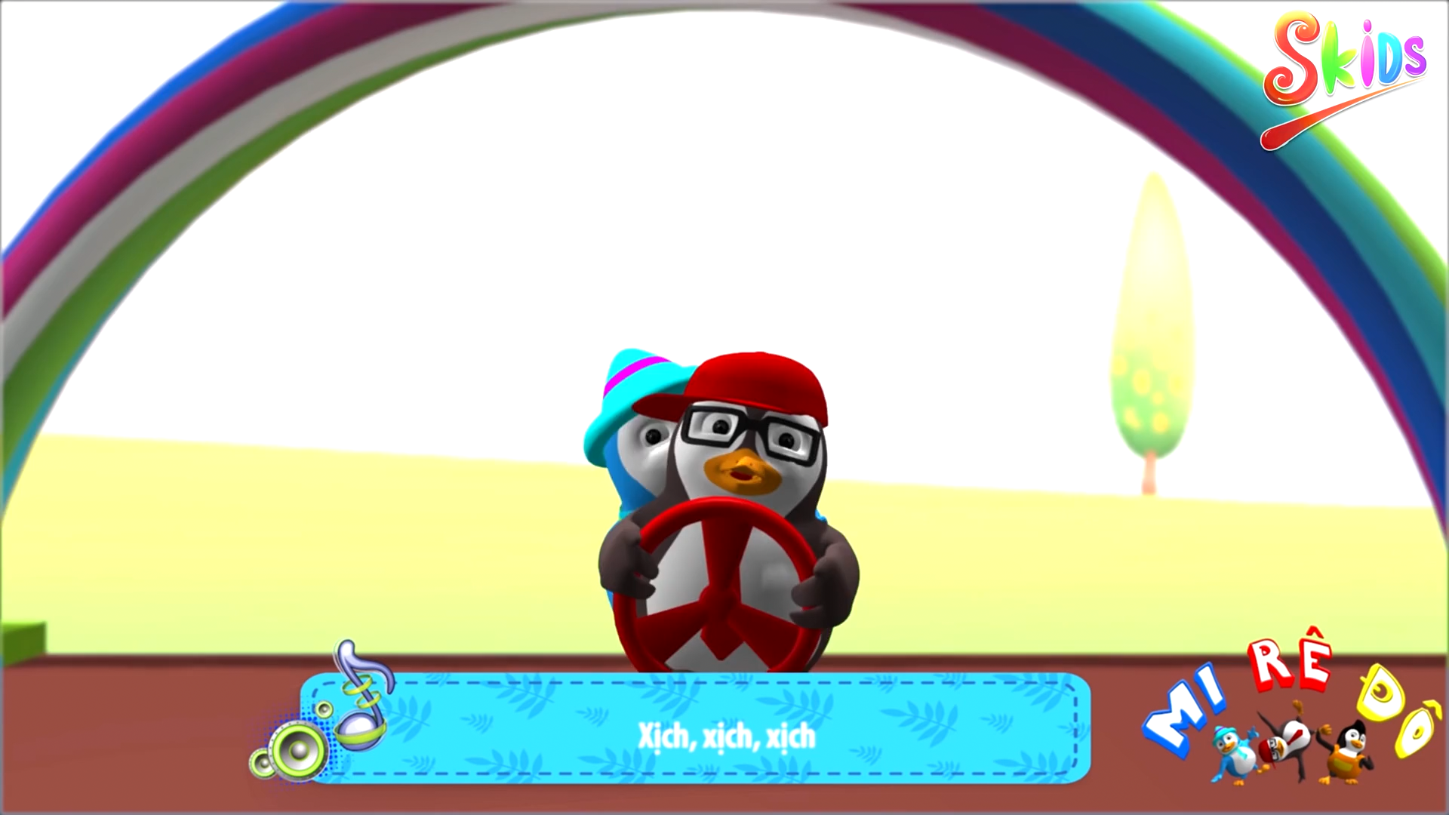
video

Slide 4

CHỦ ĐỀ 2: EM TẬP VẼ
BÀI 3: TÌM HIỂU THẺ VIEW,
THAY ĐỔI KÍCH THƯỚC TRANG VẼ (T2)

Slide 5

B. HOẠT ĐỘNG THỰC HÀNH
Vẽ hình theo mẫu, đặt tên bài vẽ là TAU HOA 1.
Lưu bài vẽ trong thư mục của em.

Slide 6

B. HOẠT ĐỘNG THỰC HÀNH
2. Sử dụng phím tắt để sao chép toa tàu đã có thành hai toa tàu mới. Định dạng kích thước trang vẽ để chứa vừa đủ đoàn tàu.

Slide 7
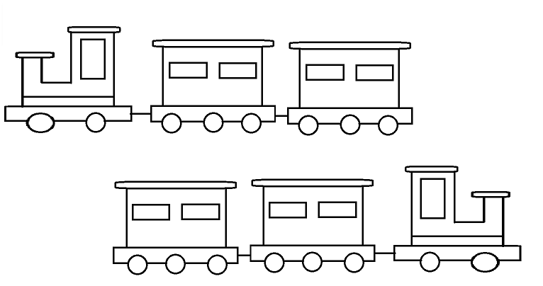
B. HOẠT ĐỘNG THỰC HÀNH
3. Trao đổi với bạn cách quay đoàn tàu về hướng ngược lại rồi tô màu cho đoàn tàu.

Slide 8

LÀM THẾ NÀO ĐỂ PHÓNG TO VÀ
THU NHỎ HÌNH VẼ?

Slide 9
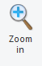
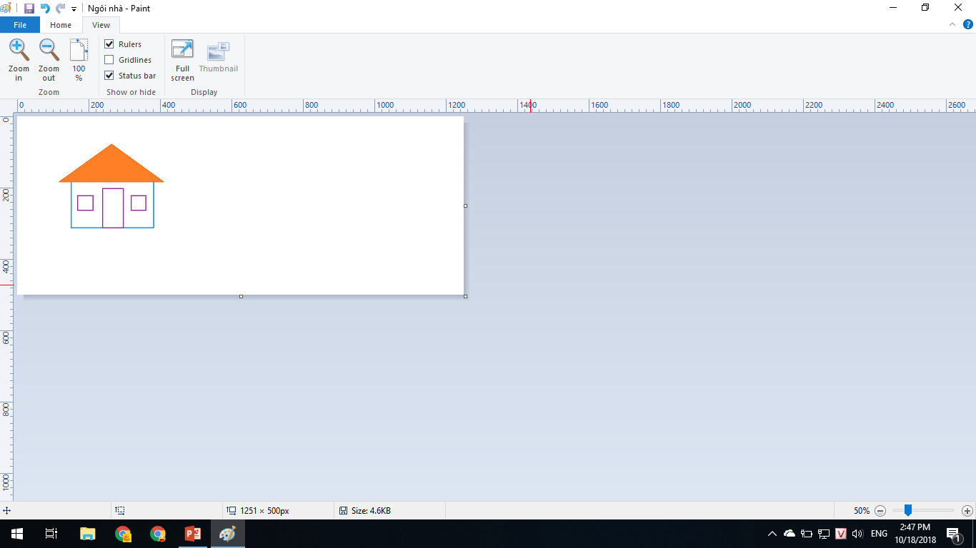
C. HOẠT ĐỘNG ỨNG DỤNG – MỞ RỘNG
* Công cụ phóng to hình vẽ: Zoom in

Slide 10

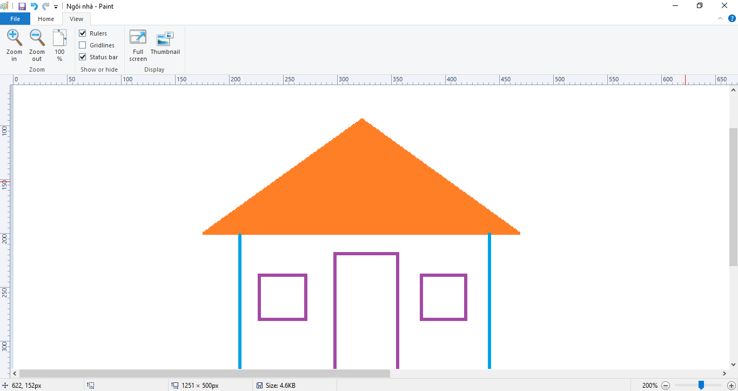
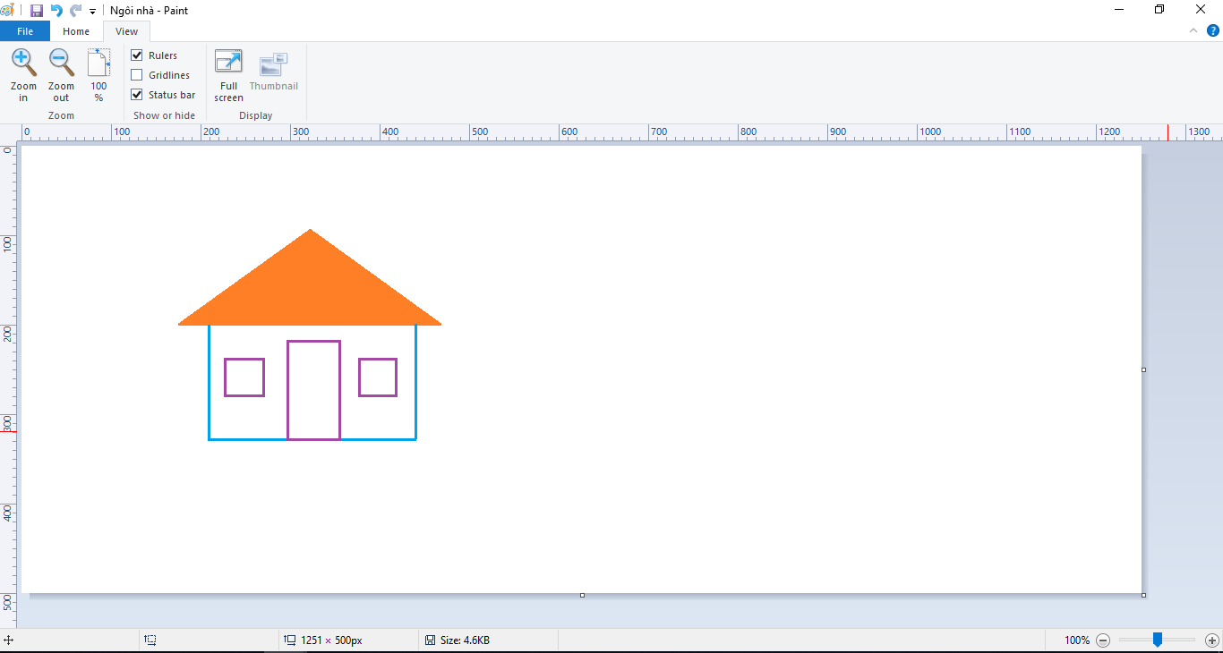
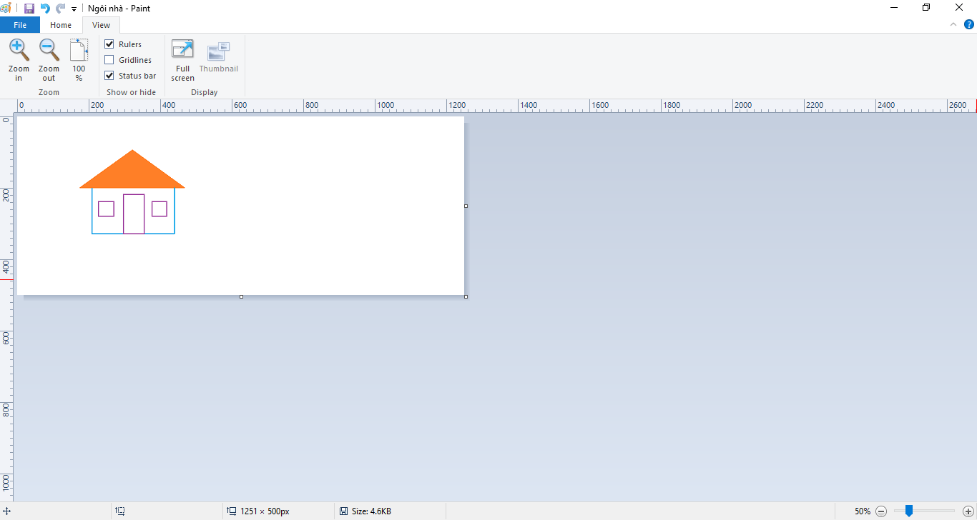
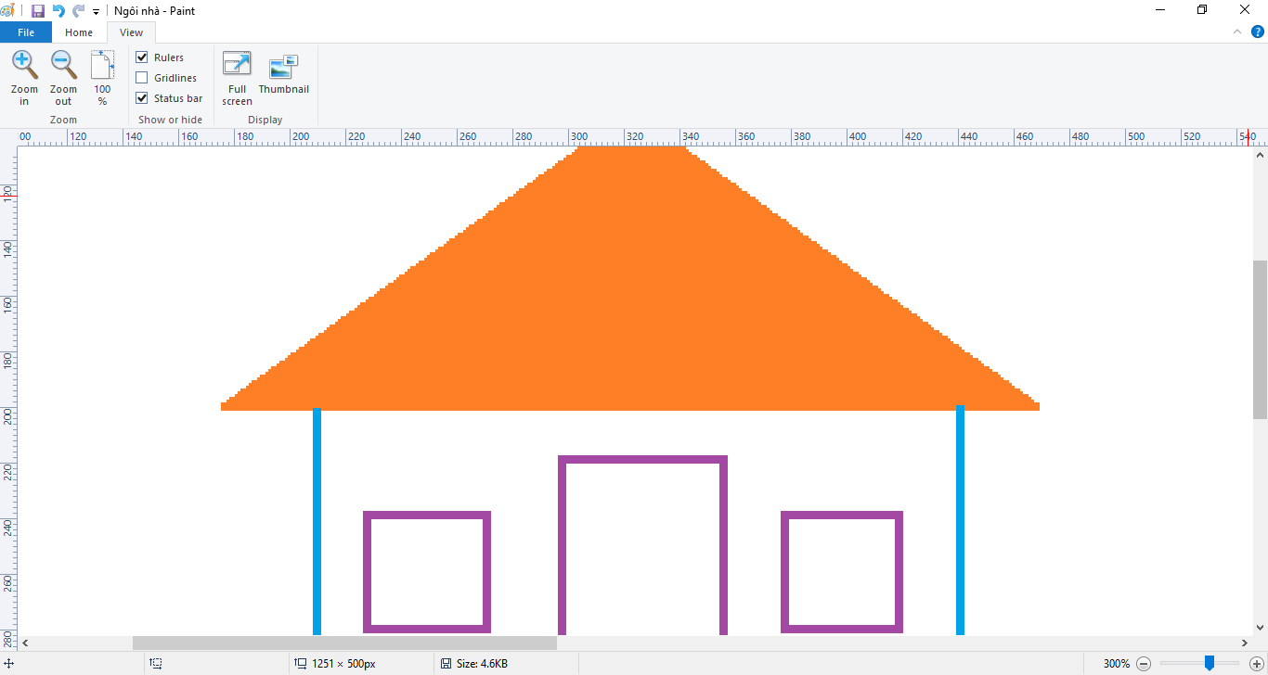



** Khi em thực hiện chức năng nút lệnh

Slide 11


* Công cụ thu nhỏ hình vẽ: Zoom out

Slide 12
CỦNG
CỐ
DẶN
DÒ

Slide 13





Câu 1. Các công cụ nào sau đây dùng để chọn hình vẽ:
A. Past
B. Select
C. Brushes
D. Color

Slide 14
Câu 2. Để lật và xoay hình vẽ sang bên phải, em chọn:
A.
B.
D.
C.

Slide 15
CHÚC SỨC KHỎE QUÝ THẦY CÔ!
CHÚC CÁC EM CHĂM NGOAN HỌC GiỎI

